Slide 1
Experiment
2026년 07월 08일
Sunghyun Lee
Department of Computer Engineering

Slide 2
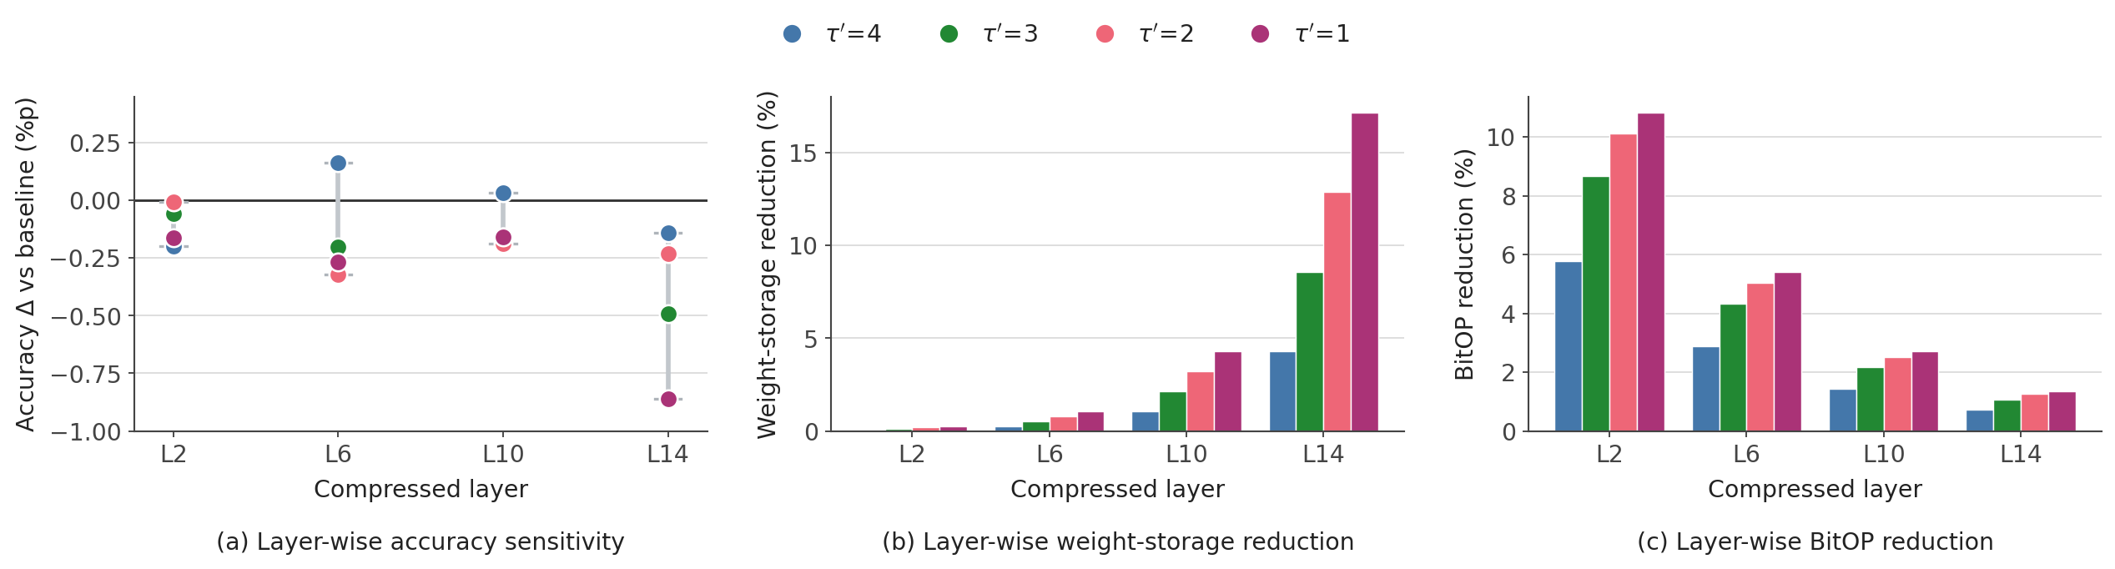
layer-wise compression trade-off

Slide 3
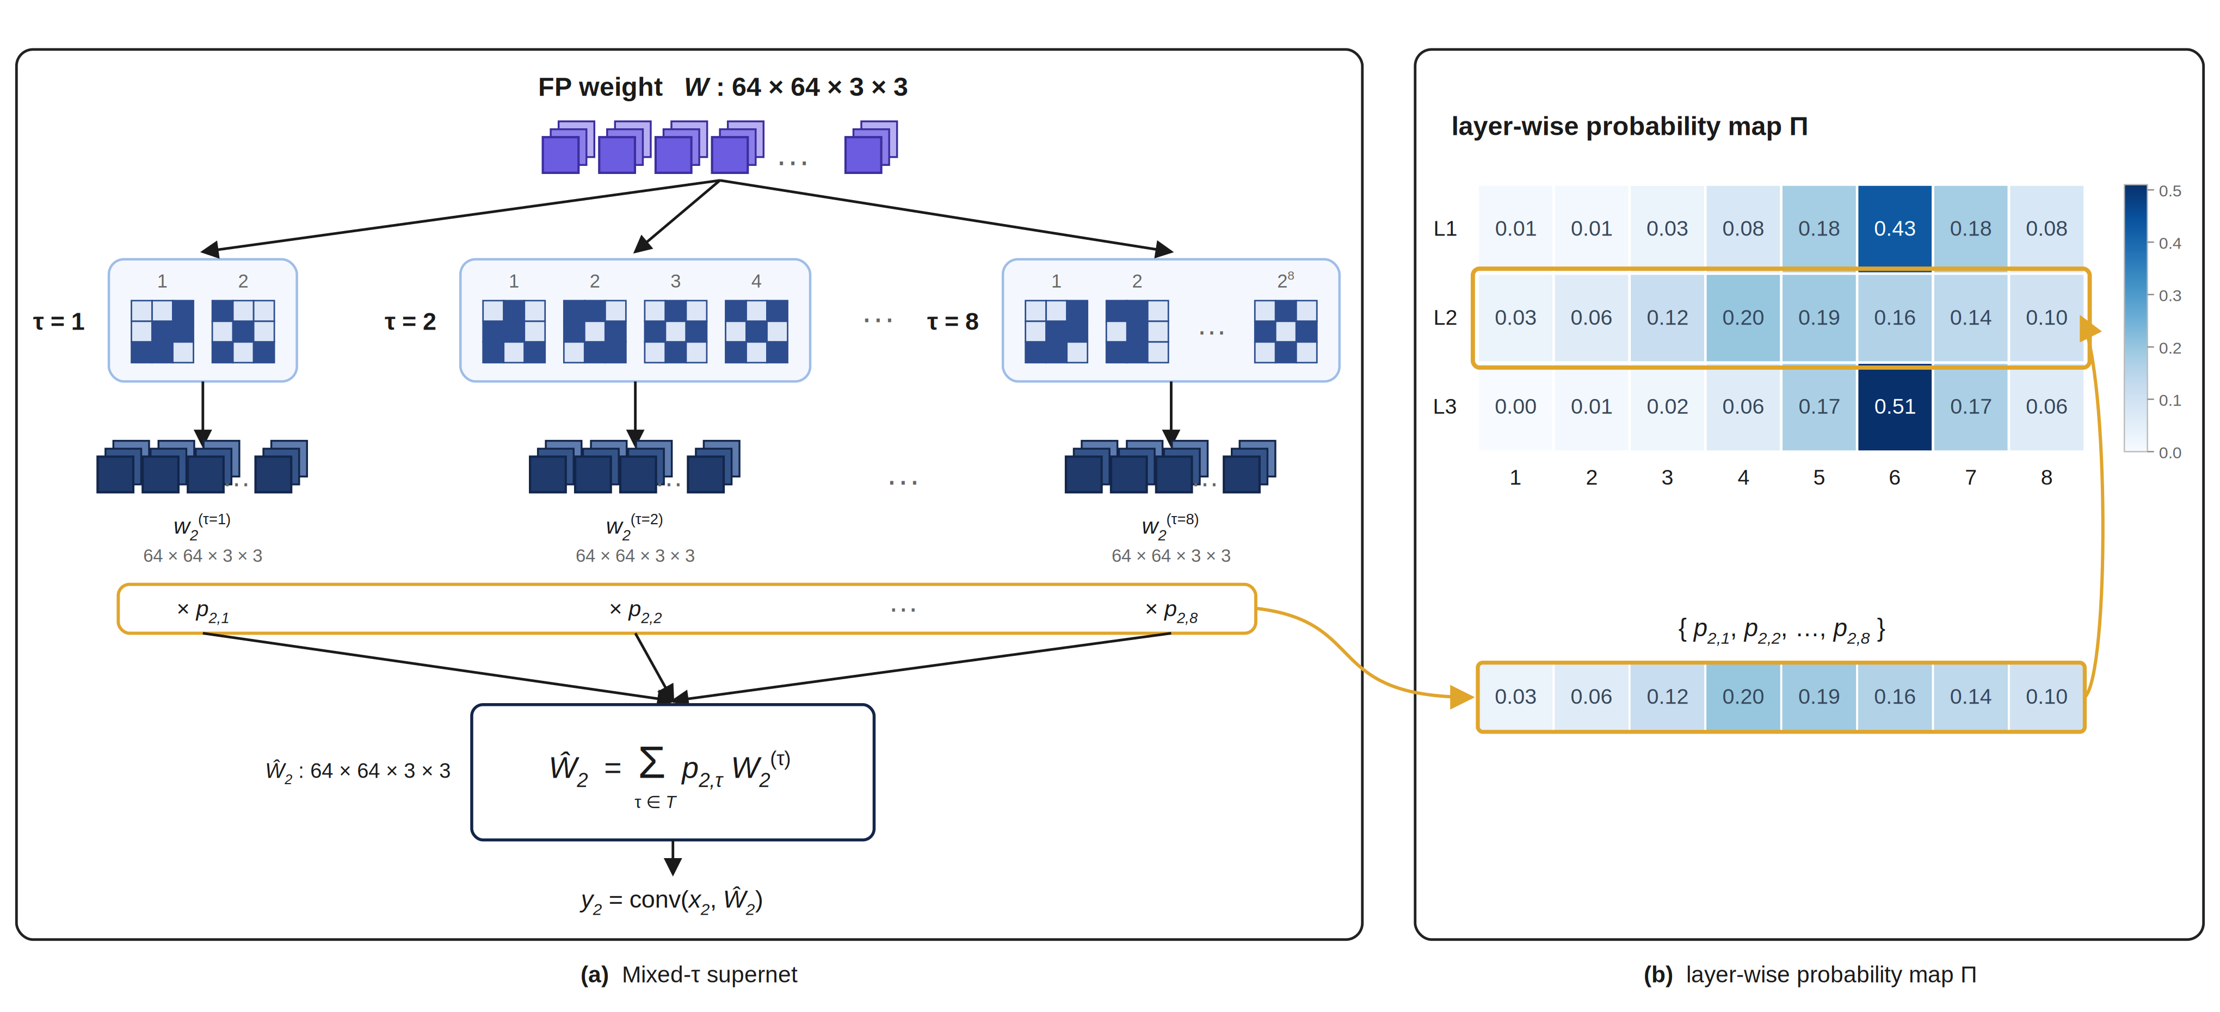
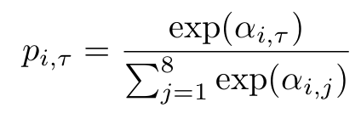
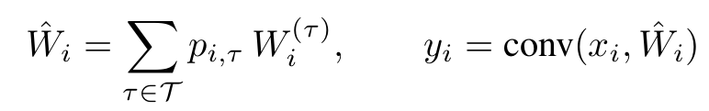
Phase 1
Notes:
알파는 8개의 후보 코드북 크기(candidate codebook sizes)에 대한 로짓(logit) 벡터인 독립적인 아키텍처 파라미터
logit은 "확률로 변환되기 전의 날것(Raw)의 점수

Slide 4
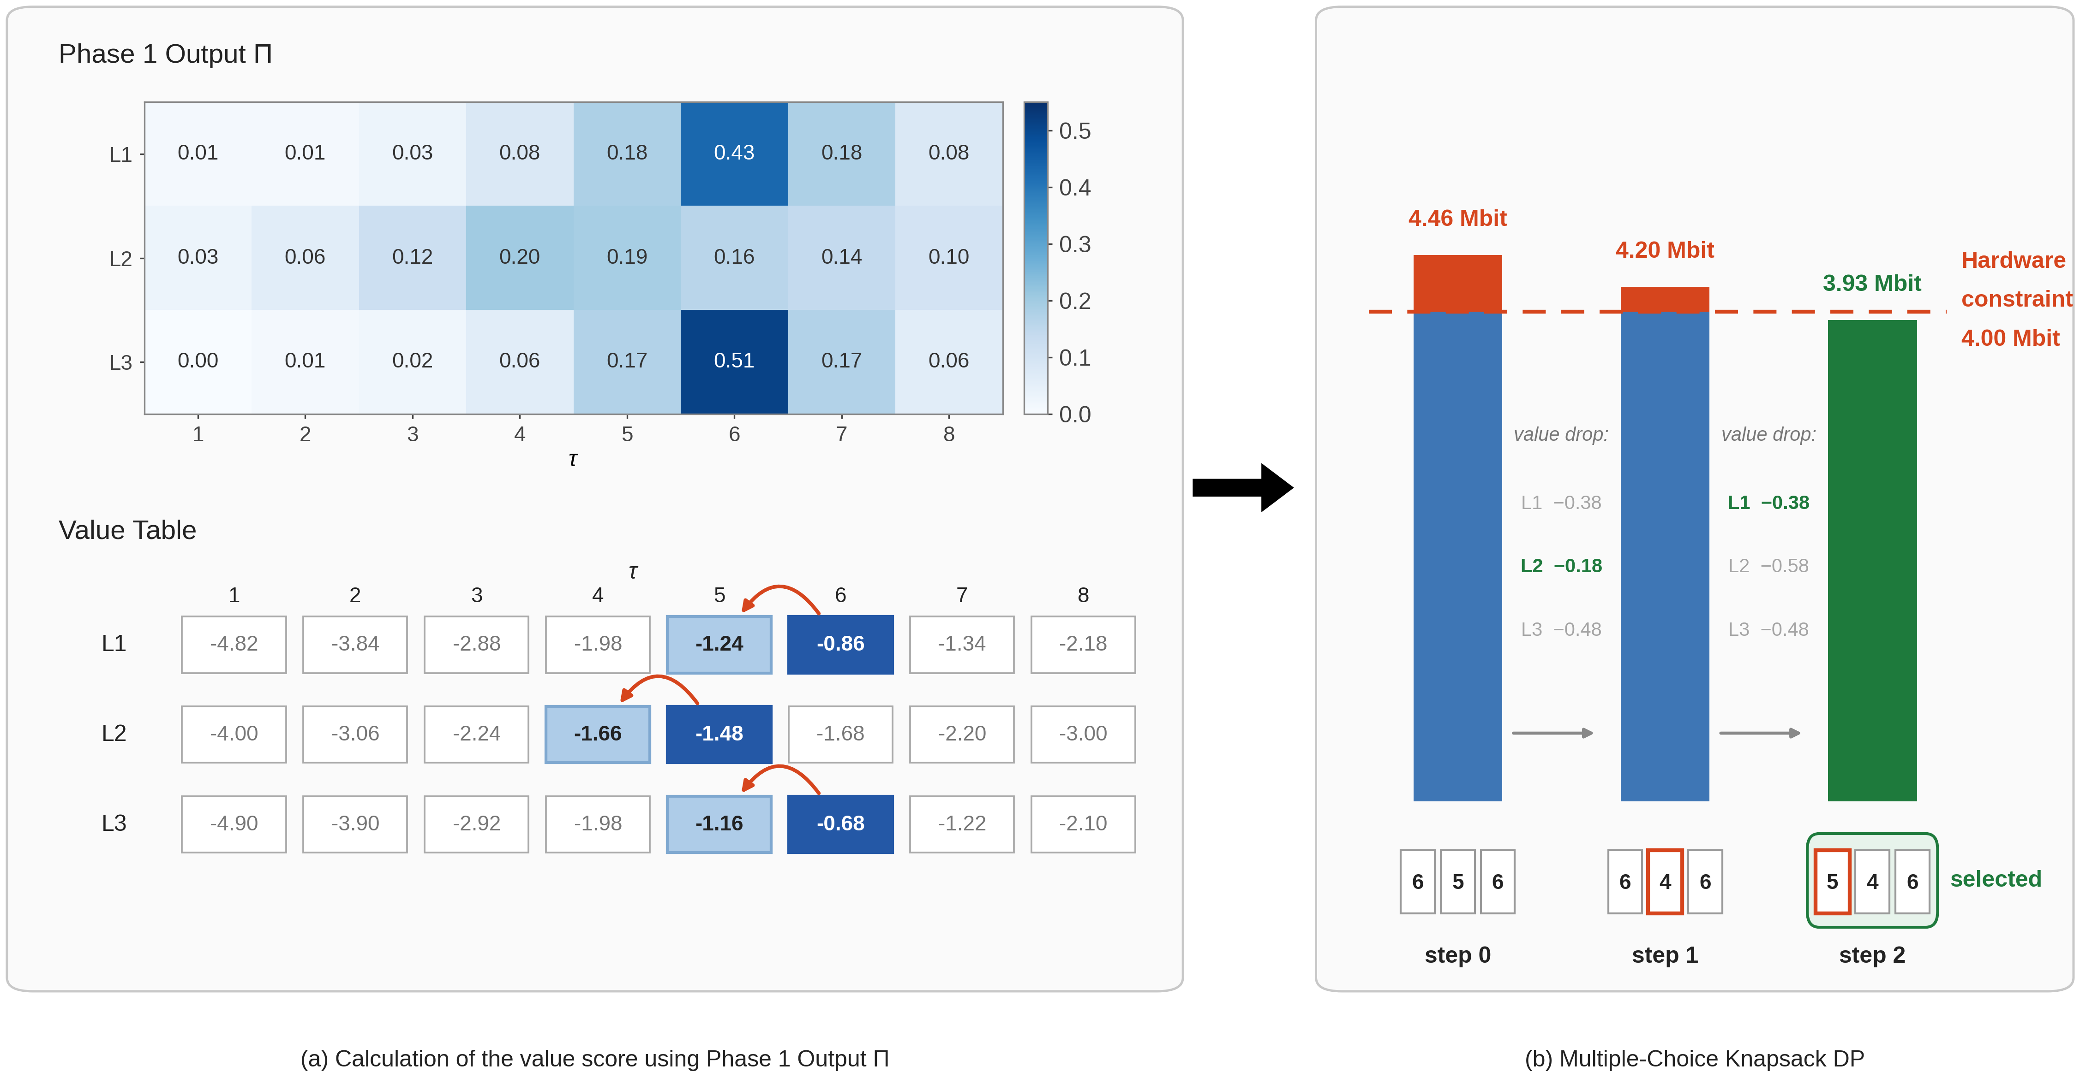
Phase 2

Slide 5
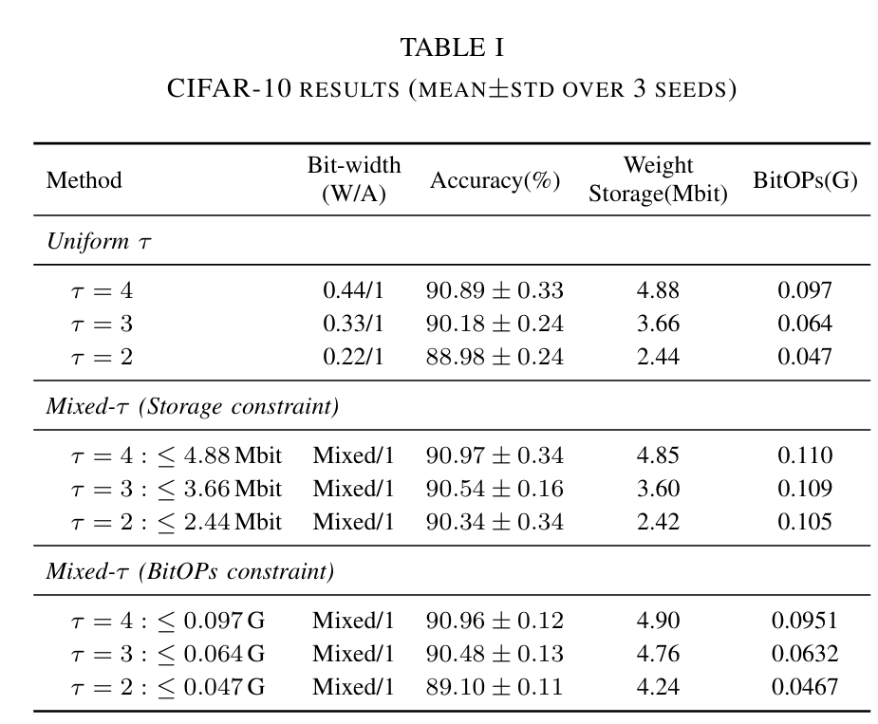
CIFAR10

Slide 6
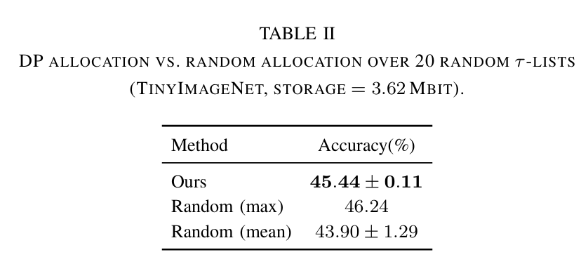
DP VS Random
Notes:
epoch 50

Slide 7

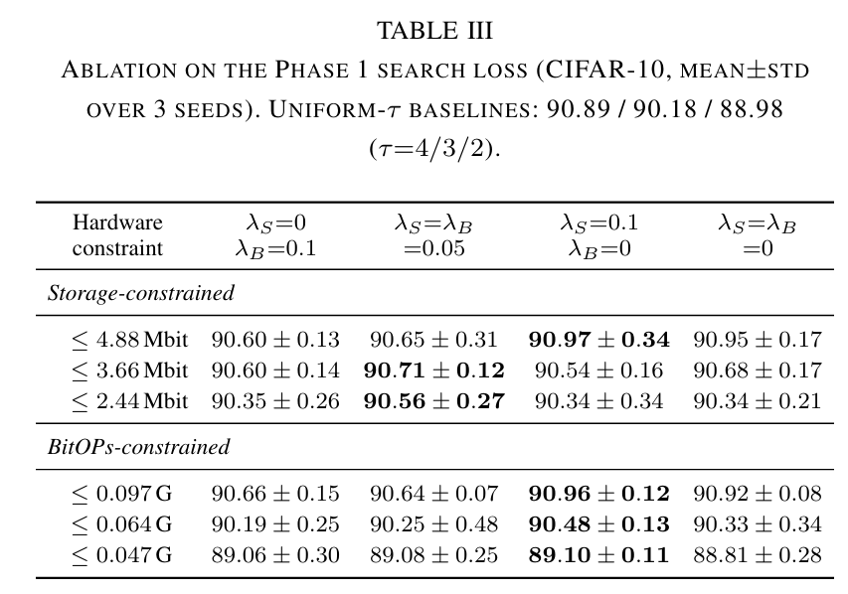
Phase 1 Search loss

Slide 8
To do
TinyImageNet에서 Mixed-τ SNN의 Accuracy를 측정(진행중)
ImageNet 실험
논문 Experiment 초안 작성(진행중)

